Slide 1

Kompiuterių tinklų sauga
T120M121
Įvadinė paskaita
Lekt. dr. Dangis Rimkus
dangis.rimkus@ktu.lt
KTU, Taikomosios informatikos katedra, Kaunas Studentų g. 50 - 414
© Pateiktys: lekt. dr. D.Rimkaus

Slide 2
Modulio tikslas
1. Suteikti naujausias žinias apie informacijos saugaus perdavimo algoritmus, protokolus ir apsaugotų tinklų sudarymo principus.
2. Supažindinti su įvairaus saugumo lygio reikalavimais, saugumo įvertinimo rodikliais.
3. Išmokyti taikyti saugius informacijos perdavimo protokolus.
4. Išugdyti gebėjimus vykdyti kompiuterių tinklų saugos auditą ir formuluoti išvadas.
Kompiuterių tinklų sauga|Interneto saugos ypatumai

Slide 3
Modulio paskaitų temos
1. SAUGOS PROBLEMATIKA TINKLUOSE | Interneto saugos ypatumai Tinklų saugos problemos Tinklų saugos architektūros
2. INTERNETO PROTOKOLŲ SAUGOS RIBOTUMAI | - IP protokolo lygmens atakos - TCP ir UDP protokolų lygmens atakos - Tinklinių paslaugų lygmens atakos
3. TINKLŲ SAUGOS PRIEMONĖS | - Užkardos - Saugus IP - Tinklo saugojimas perimetru - Įsilaužimus aptinkančios sistemos
4.SAUGOS TINKLUOSE UŽTIKRINIMAS | - Saugus maršrutizavimo protokolai - Belaidžių tinklų sauga - Virtualiojo privačiojo tinklo sauga
Kompiuterių tinklų sauga|Interneto saugos ypatumai

Slide 4
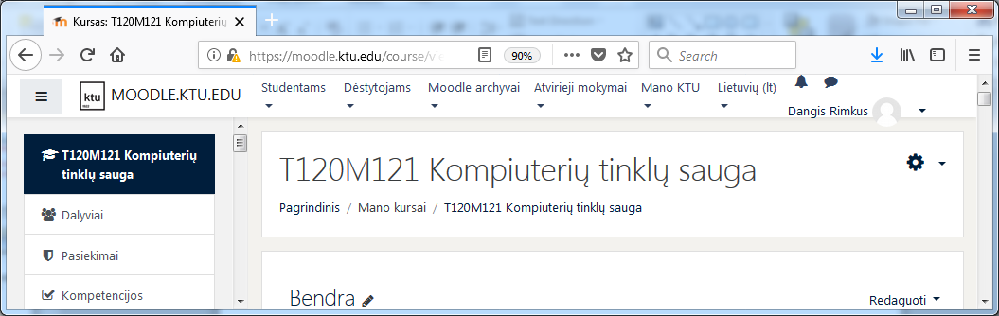
Prisijungimas prie MOODLE
Užsiregistruoti prie MOODLE sistemos turėsite patys, o modulio raktas bus pateiktas po paskaitos visiems klausiusiems paskaitą.
Prisijungti prie kurso “T120M121 Kompiuterių tinklų sauga” privalėsite patys MOODLE sistemoje suradę kurso pavadinimą, įvedant dėstytojo nurodytą raktą.
Kompiuterių tinklų sauga|Interneto saugos ypatumai

Slide 5
Mokymosi aplinka yra moodle.ktu.edu
Literatūra, kuri prieinama el. variante.
Paskaitų skaidrės (*.ppt formate) po kiekvienos paskaitos.
4-rių laboratorinių ir praktinių darbų aprašymai.
Ataskaitų teikimas.
Įvertinimai.
Atsiskaitymų testai.
Kompiuterių tinklų sauga|Interneto saugos ypatumai

Slide 6
Pagrindiniai literatūros šaltiniai
Knyga “Kompiuterių tinklų sauga” Rimantas Plėštys, ... elektroninė *.pdf (slaptažodis matomas prisijungus prie moodle) arba bibliotekoje.
Papildoma literatūra savarankiškoms studijoms:
1. Certified Wireless Security Professional (popierinė pas dėstytoją), el.turinys moodleje; atlikus google paiešką galima prsisiųsti el. knygos pdf versiją.
2. Kasmetinės “Security day’ konferencijos el.medžiaga 2017m., 2018m.,2019m. moodleje;
Kompiuterių tinklų sauga|Interneto saugos ypatumai

Slide 7
Pagrindiniai literatūros šaltiniai
Knyga “Kompiuterių tinklų sauga” Rimantas Plėštys, ...
https://www.ebooks.ktu.lt/eb/428/kompiuteriu-tinklu-sauga/
Papildoma literatūra savarankiškoms studijoms:
  1. Kasmetinės “Security day’ konferencijos el.medžiaga 2019m. (žr. notes).
  2. Certified Wireless Security Professional (pas D.Rimkų), el.turinys (Moodle)
  3. CompTIA Security (pas D.Rimkų), el.turinys (Moodle)
  Konferencijos “Security day’ vaizdo įrašai:
  https://www.smn.lt/news-and-events/renginiai/197-kvieiame-susipainti-su-security-day-2014-konferencijos-metu-pristatytais-praneimais
Notes:
„Accessing the WAN– CCNA Exploration Companion Guide“ knygos „Network security“ skyriaus nuoroda:
2016-02-01 galima surasti naudojant www.google.lt prie paieškos pridedant žodį kispernet
http://www.smn.lt/news-and-events/renginiai/197-kvieiame-susipainti-su-security-day-2014-konferencijos-metu-pristatytais-praneimais
http://www.smn.lt/news-and-events/renginiai/223-kvieiame-susipainti-su-security-day-2015-konferencijos-metu-pristatytais-praneimais
Pagal knygą kitų autorių sukurtos pateiktys ir jų nuorodos:
1. Galima surasti naudojant www.google.lt prie paieškos pridedant žodį Ch_04v4_exp4.pdf
2. ciscoserver.eastms.edu/scoleman/CCNA4%20Academy/Powerpoints/Ch%204%20-%20ccna%204%20exploration.ppt

Slide 8
Pirmojo ir antrojo susitikimo darbotvarkės
I-ojo susitikimo darbotvarkė
Atliekamas 1 lab. darbas “Tinklo skenavimas”.
Bus aptarta tolimesnė atsiskaitymo tvarka ir galutinio pažymio sudarymo formulė.
II-ojo susitikimo darbotvarkė
Iš pradžių įvyks tarpinis atsiskaitymas - testas MOODLE sistemoje, iš pirmųjų teorinių paskaitų jums pateiktų klausimų.
Po to bus atliekamas 2 lab. darbas “Tinklo skenavimas”.
Pastaba: būtina žinoti savo MOODLE sistemos slaptažodį tik tada galima laikyti testus.
Kompiuterių tinklų sauga|Interneto saugos ypatumai

Slide 9
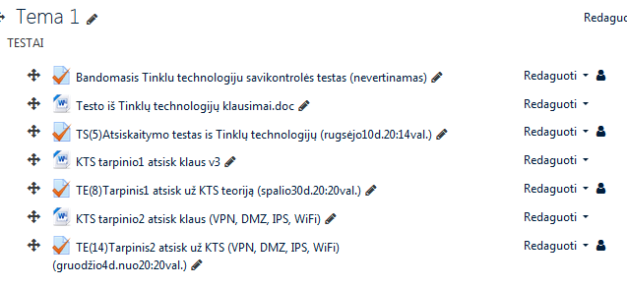
Esamų žinių iš kompiuterių tinklų technologijų patikra
Kompiuterių tinklų sauga|Interneto saugos ypatumai

Slide 10
Kompiuterių tinklų sauga
1-moji paskaita
2.1. Interneto saugos ypatumai
Lekt. dr. Dangis Rimkus
dangis.rimkus@ktu.lt
KTU, Taikomosios informatikos katedra, Kaunas Studentų g. 50 - 414
© Pateiktys: lekt. dr. D.Rimkaus

Slide 11
Interneto teikiami privalumai
Internetas yra naudingas, dėl duomenų perdavimo mažesnės kainos (dideliais atstumais), nei naudojant duomenų perdavimo skirtinę liniją ar tradicinės telefonijos kanalus, nes kitais tinklais (mobiliojo, palydovinio ar tradicinės telefonijos) perduodant duomenis kaina yra žymiai didesnė.
Internetas yra naudingas, dėl galimybių suteikimo plataus mąsto elektroninėms paslaugoms naudoti.
Internetu galima perduoti įvairialypę informaciją (tekstinę, garsinę ir vaizdinę).
Prie informacijos galima prieiti kiekvieną dieną, bet kuriuo paros laiku.
Kompiuterių tinklų sauga|Interneto saugos ypatumai

Slide 12
Šiuolaikinio interneto apibūdinimas
Internetas yra paplitęs globaliu mastu ir apima skirtingas kultūras, skirtingų valstybių politikos įtakoja mažai, nes nėra vieningų standartų kovai prieš internetinius nusikaltimus.
Internetas panaudotas individualių tinklų, taip pat viešų prisijungimo taškų sukūrimui: prie bibliotekų, valstybinių institucijų, el. parduotuvių ir t.t.
Internetas vis daugiau pritaikomas vidinių tinklų (intranetų) sudarymui - VPT tinklai vietoje skirtinių linijų, mobilieji abonentai gali prisijungti per bevielio ryšio prieigą.
Kompiuterių tinklų sauga|Interneto saugos ypatumai
Notes:
Interneto naudojimas pakeitė žmonių komunikavimo ir bendravimo manieras: kaip žmonės apdoroja informaciją ir kaip vysto verslą.

Slide 13
Saugaus tinklo charakteristikos
Konfidencialumas (confidentiality)
Vientisumas (integrity)
Prieinamumas (availability)
Apskaitomumas (accountability)
Patikrinamumas (auditability)
Kompiuterių tinklų sauga|Interneto saugos ypatumai
Notes:
Harold F. Tipton, Micki Krause. Information Security Management Handbook. Published CRC Press 2004, p. 63.
a. Konfidencialumas (confidentiality) yra kai garantuojama, kad informacija pateikiama tik tam kuriam priklauso tą informacija naudotis ir niekam kitam.
b. Vientisumas (integrity) yra kai užtikrinama, kad duomenys yra tikslūs (neiškraipyti) nuo sukūrimo iki sunaikinimo juos naudojant, persiunčiant ir saugojant.
c. Pateikiamumas (availability) yra kai užtikrinama, kad tinklo resursai autorizuotų vartotojų yra pasiekiami .
d. Apskaitomumas (accountability) yra kai užtikrinama, kad sukuriamas įrašas apie kiekvieną atliktą veiksmą su bet kuriuo vartotoju, sistema ar tinklu.
e. Patikrinamumas (auditability) yra kai naudojant atitinkamus saugumo ir audito metodus galima patikrinti kokia yra tinklo saugumo kontrolė.

Slide 14
Kas yra tinklų sauga
Tinklų saugos tikslas yra apsaugoti tinklus, įskaitant įrangą, serverius, turinį ir aplikacijas nuo atakų su intencija užtikrinti duomenų ir sistemų pateikiamumą, konfidencialumą ir vientisumą.
Kompiuterių tinklų sauga|Interneto saugos ypatumai

Slide 15
Saugaus tinklo apibrėžimas
Saugus tinklas yra paprasčiausias tinklas, kuris savo dizainu ir funkcijomis apsaugo tuo tinklu prieinamas informacines vertybes nuo vidinių ir išorinių grėsmių.
Kompiuterių tinklų sauga|Interneto saugos ypatumai

Slide 16
Saugios infrastruktūros sukūrimo raktas
Norint efektyviai sukurti saugią infrastruktūrą reikalinga analizė ir planavimas saugumo politikos ir procedūrų rengimo metu, o taip pat panaudoti saugumą užtikrinančių produktus
Kompiuterių tinklų sauga|Interneto saugos ypatumai

Slide 17
Tinklų saugos apibūdinimai
Tinklų sauga nėra tik bitų ir baitų sauga (pvz., šifravimas).
Tinklų sauga nėra užkardos įdiegimas.
Tinklų sauga nėra tik specialus technologinis sprendimas.
Tinklų sauga nėra tik produktas arba specialios programinės įrangos įdiegimas.
Kompiuterių tinklų sauga|Interneto saugos ypatumai
Notes:
Harold F. Tipton, Micki Krause. Information Security Management Handbook. Published CRC Press 2004, p. 63.
J. Scott Marcus. Designing Wide Area Networks and Internetworks: A Practical Guide Published Addison-Wesley Professional 1999, p. 250.
http://www.linux-sec.net/
Michel E. Kabay, Seymour Bosworth Computer Security Handbook Published John Wiley and Sons. 2002, p. 21
Will Schmied, Robert Shimonski. MCSA/MCSE Managing and Maintaining a Windows Server 2003 Environment for an ... Published Elsevier 2003, p.404
John Mallery. Hardening Network Security. Published McGraw-Hill Professional 2005, p. XIX.

Slide 18
Tradicinės tinklų apsaugos priemonės
Užkardos.
Maršrutų parinktuvai su prieigos sąrašais.
Įsilaužimo aptikimo sistemos.
Kompiuterių tinklų sauga|Interneto saugos ypatumai
Notes:
Duane De Capite. Self-Defending Networks; The Next Generation of Network Security. Publisher: Cisco Press, 2006, p. 3.

Slide 19
Cisco saugumo ratas
1. Apsaugokite savo tinklą.
2. Stebėkite savo tinklų saugumą.
3. Ištestuokite savo tinklų saugumą.
4. Pagerinkite savo tinklų saugumą.
Saugoti
Gerinti
Stebėti
Testuoti
Kompiuterių tinklų sauga|Interneto saugos ypatumai
Notes:
Richard A. Deal. Cisco Router Firewall Security. Published Cisco Press 2004, p. 35.
Tinklo sauga nėra vienkartinis saugos technologijų įdiegimas. Tiesiog negalima įdiegti saugumą ir palikti galvojant, kad visada bus saugu. Tinklo sauga tai nuolatinis procesas, kuriam Cisco kompanija pasiūlė koncepciją „Security wheel“, o atliekamas tinklo saugumo užtikrinimas tokia eilės tvarka.

Slide 20
Interneto saugos sisteminės problemos
Internetas buvo sukurtas vykdant tyrimų projektą, turinčių tarpusavyje pasitikėjimą, mažos ir uždaros bendruomenės narių komunikavimui.
Kuriant interneto protokolus saugumas buvo neįvertinimas (pvz., dažnai pasitaikanti RFC dok. citata yra „šiame dok. saugumo klausimai yra nenagrinėjami“).
Internetas nėra centralizuotai kontroliuojamas, nes nėra vienintelės administravimo institucijos, taip pat interneto negali kontroliuoti nei vienos valstybės valdžios institucija.
Kompiuterių tinklų sauga|Interneto saugos ypatumai

Slide 21
Patvirtinta pirmoji nacionalinė programa kibernetinio saugumo plėtrai (2011/06/29)
“2011–2019 m. programoje yra nurodytos pagrindinės strateginės kryptys ir gairės kibernetinio saugumo srityje.”
“Pagrindinis programos tikslas – sudaryti prielaidas kibernetinio saugumo plėtojimui Lietuvoje 2011–2019 m. Už kibernetinio saugumo plėtrą atsakingoms institucijoms iškelta apie 60 konkrečių uždavinių, tarp kurių – suformuoti grėsmių ir pažeidžiamumų kibernetinėje erdvėje valdymo sistemą, sukurti elektroninės informacijos saugos sistemą, stiprinti teisinę bazę, reikalingą efektyviam reagavimui į saugumo incidentus elektroninių ryšių tinkluose, dalyvauti NATO kibernetinės gynybos tobulinimo centro veikloje, tarptautinėse kibernetinės gynybos pratybose, tobulinti kovos su nusikalstamomis veikomis kibernetinėje erdvėje sistemą.”
nutarimas DĖL ELEKTRONINĖS INFORMACIJOS SAUGOS (KIBERNETINIO SAUGUMO) PLĖTROS 2011–2019 METAIS PROGRAMOS PATVIRTINIMO
Kompiuterių tinklų sauga|Interneto saugos ypatumai

Slide 22
Reali kova su interneto saugos problemomis
str. ES planuoja įteisinti IP adresų konfiskavimą (2010m.)
str. Europoje atsiras kovos su kibernetiniu nusikalstamumu centras (2012m.)
str. Europoje surengta stambi kovos su kibernetiniu nusikalstamumu operacija (2014-07-21)
str. Lietuvos policija uždarė daugiau nei 250 sukčių tinklalapių (2014-01-21)
str. Seimas įteisino interneto atjungimą (2014-12-11)
str. Už ką policija galės atjungti internetą (2015-01-05)
Kompiuterių tinklų sauga|Interneto saugos ypatumai

Slide 23
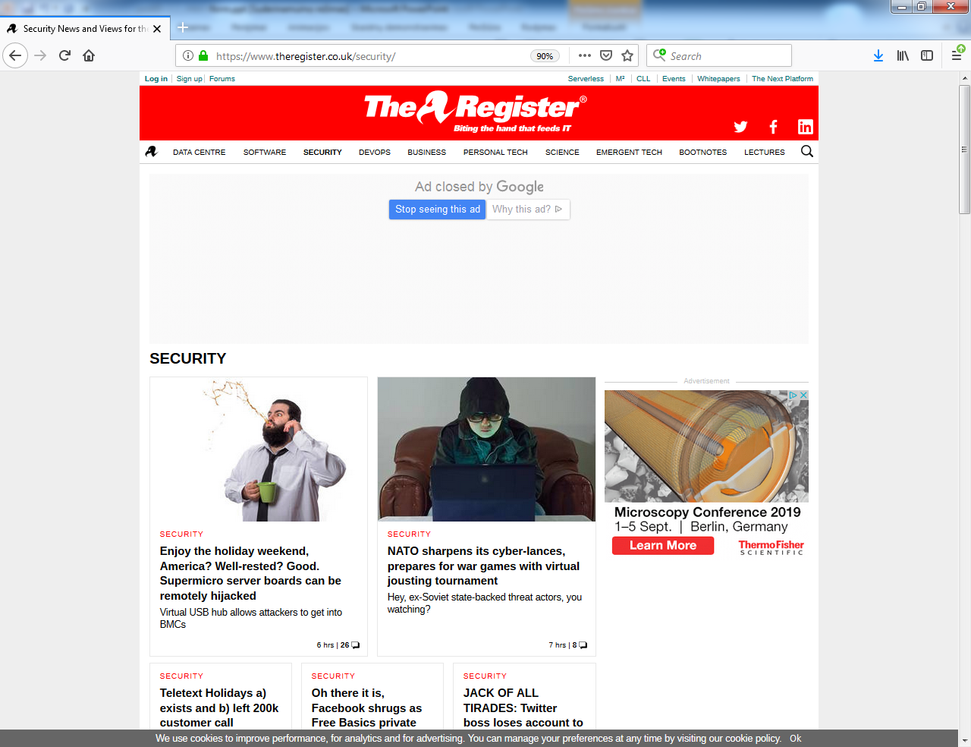
Naujausių IT saugumo naujienų portalas
Kompiuterių tinklų sauga|Interneto saugos ypatumai
Notes:
žiūrėta 2019-09-03
http://www.theregister.co.uk/

Slide 24
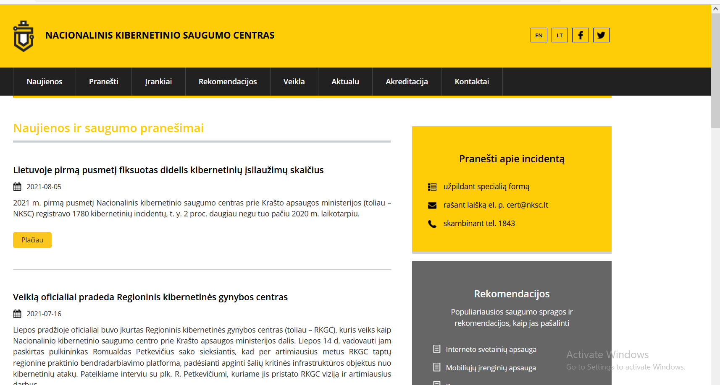
https://www.nksc.lt/
Kompiuterių tinklų sauga|Interneto saugos ypatumai
Notes:
žiūrėta 2021-09-07
https://www.nksc.lt/

Slide 25
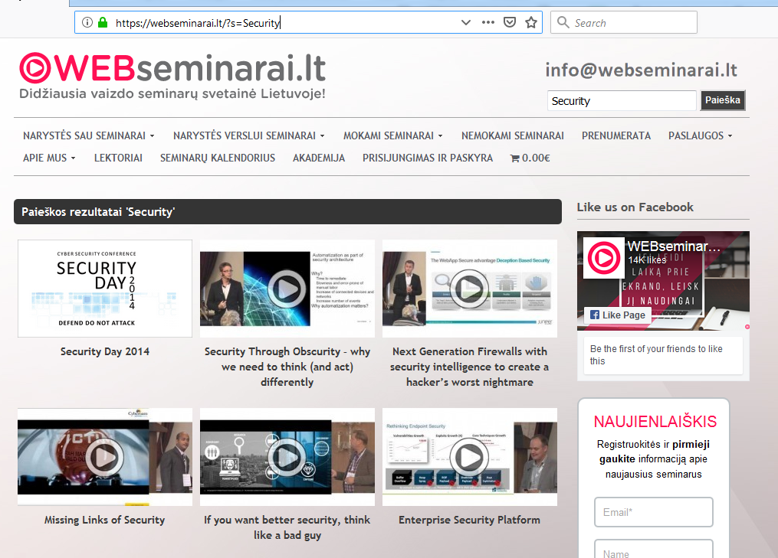
Web seminarai IT saugumo klausimais
Kompiuterių tinklų sauga|Interneto saugos ypatumai
Notes:
http://webseminarai.lt/irasai/informacines-technologijos
žiūrėta 2019-09-03
https://webseminarai.lt/?s=Security

Slide 26
Patraukliausios interneto savybės įsilaužėliams
Milijonai sistemų su prisijungimo galimybėmis, kai norint prisijungti reikia suvesti prisijungimo duomenis.
Tūkstančiai tinklų sujungtų tarpusavyje (kiekvienos organizacijos tinklas yra prijungtas prie interneto).
Didelis skaičius klaidų sistemų programinėse įrangose, nes programinės įrangos gamintojai pirmąsias savo produktų versijas dažnai stengiasi parduoti nors yra klaidų ir tik po to siūlo atnaujinimus su ištaisytomis klaidomis.
Daug sistemų su saugumo skylėmis.
Interneto vartotojai lengvai prieina prie įsilaužimams ir atakoms naudojamų įrankių.
Įsilaužimams ir atakoms įrankių naudojamas yra paprastas ir gana lengvai suprantamas.
Kompiuterių tinklų sauga|Interneto saugos ypatumai

Slide 27
Įsilaužėliams palankios sąlygos
Atakos pasinaudojant internetu yra lengvai įvykdomos, mažai rizikuojama ir sunkiai susekamos.
Įsilaužėlių įrankiai funkcionalūs, sudaro galimybes vykdyti didelio mąsto atakas, lengvai panaudojami naujokų.
Interneto protokolų ir aplikacijų sudėtingumas ir kompleksiškumas auga priklausomai nuo šiandieninių poreikių IT-sistemoms.
Kompiuterių tinklų sauga|Interneto saugos ypatumai

Slide 28
Įsilaužėlių kategorijos
Iš savų žmonių rato.
Kompiuterių specialistai.
Įsilaužėliai – paaugliai.
Kriminaliniai nusikaltėliai.
Industriniai šnipai.
Užsienio valstybių valdžia.
Kompiuterių tinklų sauga|Interneto saugos ypatumai

Slide 29
Palankios galimybės įsilaužimams internete
Skubus kompiuterių ir tinklų technologijų įsisavinimas.
Elektroninių paslaugų teikimo poreikis internete sparčiai auga.
Tūkstančiai eksploatuojamų saugumo spragų.
Trūksta žinių informacijos saugos srityje.
Informacijos saugos srities personalo trūkumas.
Įgyvendinamų įstatymų trūkumas.
Dėl to, kad internetas apima daugelį valstybių (tarptautinis tinklas).
Apytiksliai 99% įsilaužimų atliekama panaudojant saugumo spragas ir programų klaidas, kurios jau žinomos.
Kompiuterių tinklų sauga|Interneto saugos ypatumai

Slide 30
Tendencijos interneto saugos srityje
Interneto vartotojų skaičius auga.
Įsibrovėlių kvalifikacija ir darbo efektyvumas auga.
Auga įsilaužimo įrankių funkcionalumas.
Auga įsilaužimų skaičius.
Protokolai ir aplikacijos sudėtingėja.
Sudėtingėja interneto tinklas.
Informacinių sistemų ir tinklų infrastruktūroje esančios fundamentalios saugos problemos negali būti greitai išspręstos.
Saugumo incidentų tyrimų grupių (pvz.,CERT) kiekis auga, tačiau rodiklis įvertinant interneto vartotojų kiekį mažėja.
Gamintojai tęsia programinės įrangos gamybą su saugumo spragomis.
Kompiuterių tinklų sauga|Interneto saugos ypatumai

Slide 31




Stubūrinio interneto tinklo struktūra
TCP/IP, EGP
Išorinis tiekėjo šliuzas (gateway)
TCP/IP, EGP
Kompiuterių tinklų sauga|Interneto saugos ypatumai

Slide 32

Interneto tiekėjo prieigos tinklas ir veikiamos atakos
Inter-
netas
SLIP
PPP
Srautų šniukštinėjimas
- Socialinis įsibrovimas
- Paskirstyta paslaugos blokavimo ataka
ISDN
TCP/IP, EGP
Eternetas
IP klastojimas
- ICMP atakos
- RIP atakos
- Srautų šniukštinėjimas
- Socialinis įsibrovimas
- Paskirstyta paslaugos blokavimo ataka
Išorinis tiekėjo šliuzas (gateway)
TCP/IP, IGP
Frame Relay
Vidinis tiekėjo šliuzas
Srautų šniukštinėjimas
- ISDN klastojimas
- Paslaugos blokavimo ataka
Wi-Max
Wi-Fi
Kompiuterių tinklų sauga|Interneto saugos ypatumai

Slide 33



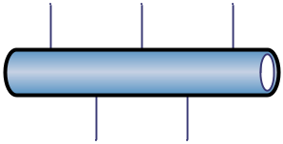


Interneto paslaugų serveriai ir atakos
IP klastojimas
- ICMP atakos
- RIP atakos
- Paslaugos blokavimo ataka
Zonos
maršruto parinktuvas
- FTP serverio klaidos
- Slaptažodžių spėliojimas
- Trojano programos
- Piratinės programos
- Paslaugos blokavimo ataka
Kompiuterinių sistemų klaidos
- Konfigūracijos klaidos
- Slaptažodžių spėliojimas
- Užkardos klaidos
- IP klastojimas
- IP fragmentavimo atakos
- Socialinis įsibrovimas
- Paslaugos blokavimo ataka
FTP serveris
Užkarda
CGI bin atakos
- Konfigūracijos klaidos
- Žiniatinklio serverio klaidos
- Sistemos skaič. klaidos
- Svetainių modifikavimo ataka
- Paslaugos blokavimo ataka
Trojos arkliai
- Srautų šniukštinėjimas
- Klavišų paspaudimų skaitytuvas
- Slaptažodžių spėliojimas
- MIME atakos
- TELNET atakos
- Virusai
- Socialinis įsibrovimas
- Paslaugos blokavimo ataka
WWW serveris
- DNS atakos
DNS serveris
Vartotojai
Išsiustų laiškų klaidos
- Konfigūracijos klaidos
- Operacinių sistemų klaidos
- Paslaugos blokavimo ataka
El.pašto serveris
str. Lietuviškasis domenas .lt nuo šiol bus saugesnis (2013-03-14)
Kompiuterių tinklų sauga|Interneto saugos ypatumai

Slide 34
Klausimai
Kompiuterių tinklų sauga|Interneto saugos ypatumai

